Slide 1

Лексика и лексическое значение слова
Словарный состав русского языка · Значение слов · Однозначные и многозначные слова
Сайфудинова Динора Михайловна

Slide 2

Лексика как раздел науки о языке
Что такое лексикология?
Слово — единица языка
Лексикология — это раздел языкознания, который изучает словарный состав языка: как слова появляются, что означают, как связаны между собой. Именно лексикология объясняет, почему одни слова употребляются часто, а другие — редко.
Слово — это основная единица языка, служащая для наименования предметов, действий, признаков и явлений. Правильный выбор слова — это основа ясной и грамотной речи. Неслучайно говорят: слово — это одежда мысли. Чем точнее слово, тем понятнее мысль.
Лексика
Лексикология
Совокупность всех слов языка — его словарный состав
Наука, изучающая слова, их значения и связи
Слово
Единица языка, называющая предмет, действие или признак

Slide 3



Лексическое значение слова
Лексическое значение — это содержание слова, то есть то понятие, которое оно обозначает и которое закреплено в сознании носителей языка. Именно значение отличает одно слово от другого.
Где найти значение?
Примеры лексических значений
Главный хранитель значений — толковый словарь. В нём каждое слово объясняется через другие слова, приводятся примеры употребления. Самый известный — словарь С. И. Ожегова.
«Друг»
Человек, связанный с кем-либо близкими отношениями, основанными на взаимном доверии и уважении
Совет: при сомнении в значении слова — открывай толковый словарь. Это первый шаг к грамотной речи.
«Берёза»
Лиственное дерево с белой корой и треугольными листьями, распространённое в России
«Бежать»
Передвигаться быстро, отрывая ноги от земли поочерёдно

Slide 4
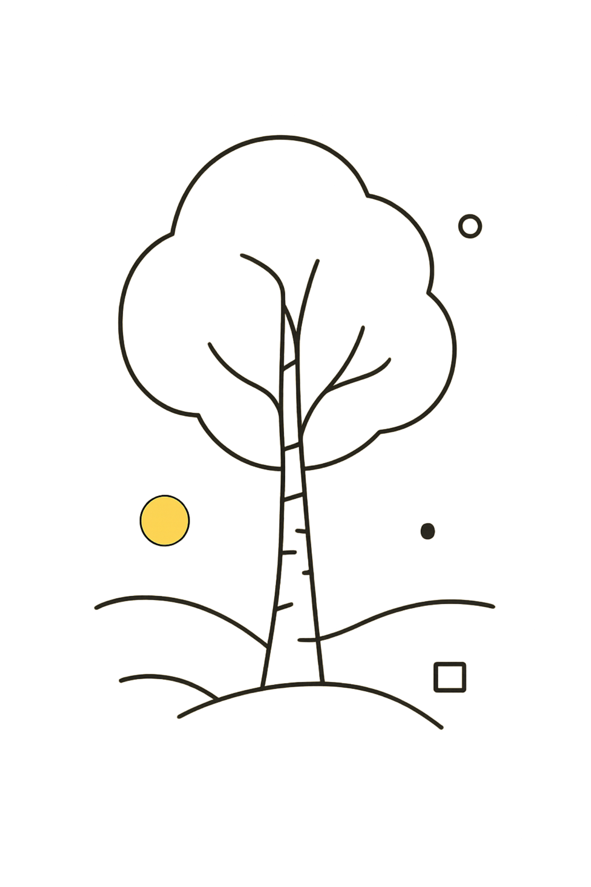



Однозначные слова
Однозначные слова имеют только одно лексическое значение. Их смысл стабилен и не меняется в зависимости от контекста — в любом предложении такое слово означает одно и то же.
Названия предметов
Берёза — всегда конкретное дерево с белой корой. Пенал — всегда коробочка для ручек и карандашей. Кастрюля — всегда посуда для варки.
Наречия времени
Вчера — всегда означает «день, предшествующий сегодняшнему». Вчерашний — всегда «относящийся ко вчерашнему дню».
Научные термины
Молекула, синус, фотосинтез — термины всегда однозначны, так как наука требует точности и исключает двусмысленность.

Slide 5


Многозначные слова
Многозначные слова обладают двумя и более значениями. При этом все значения одного слова связаны между собой: одно является исходным (прямым), остальные — производными (переносными). Около 37% слов русского языка являются многозначными.
1
2
Золотое кольцо
Золотые руки
Кольцо из драгоценного металла — прямое значение слова «золотой»
Умелые, мастерские руки — переносное значение, возникшее по сходству ценности
3
4
Золотая осень
Золотой характер
Осень с жёлтыми листьями — переносное значение, возникшее по сходству цвета
Добрый, мягкий нрав — переносное значение, возникшее по сходству ценности
Все переносные значения вырастают из одного прямого — это главное отличие многозначности от омонимии.

Slide 6
Как рождаются новые значения
Новые значения у слов появляются благодаря переносу наименования — когда название одного предмета или явления переходит на другой по определённому признаку сходства или связи.
🌫 Метафора
🍵 Метонимия
🐄 Синекдоха
Перенос по сходству. Туман на реке → туман в голове (одинаковая «непрозрачность»). Железный характер → твёрдость, как у металла. Зубы пилы → похожи на зубы человека.
Перенос по смежности. Чайник кипит (сам сосуд) → вкусный чай (содержимое). Читаю Пушкина → читаю произведения Пушкина. Класс молчит → ученики молчат.
Часть вместо целого. Купить голову скота → всё животное. Эй, борода! → обращение к бородатому человеку. Считать рты → кормить людей.

Slide 7


Контекст как ключ к смыслу
Контекст — это окружение слова: соседние слова, предложение, ситуация общения. Именно контекст «снимает» неоднозначность и помогает понять, какое из значений многозначного слова используется в данном случае.
Хвост поезда
Последние вагоны состава — пространственное значение, указывающее на конец длинного объекта
Хвост очереди
Конец очереди из людей — переносное значение, похожее на предыдущее по смыслу «конца чего-либо»
Волосы заплести в хвост
Причёска — переносное значение по сходству с хвостом животного по форме и расположению
Хвост сессии
Несданный экзамен — разговорное переносное значение: «то, что осталось позади, не завершено»
Вывод: без контекста многозначное слово остаётся неопределённым. Контекст — главный помощник в понимании смысла.

Slide 8

Мастерство глагола: пример «Идти»
Глагол «идти» — один из самых многозначных в русском языке. В толковом словаре зафиксировано свыше 40 значений этого простого слова. Рассмотрим основные из них.
Прямое значение
Осадки
Почта
Человек идёт — перемещается пешком, ногами
Дождь идёт, снег идёт — выпадают осадки
Письма идут долго — доставляются, пересылаются
1
2
3
4
5
Время
Кино/театр
Время идёт — течёт, проходит
Фильм идёт в кинотеатре — демонстрируется, показывается
Одно слово — десятки смыслов! Это делает русский язык богатым и выразительным, но требует внимания к контексту.

Slide 9
Закрепление: практика
Работа с лексическим значением слова тесно связана с умением видеть синонимы и антонимы — слова, которые по-разному соотносятся по смыслу.
📖 Работа со словарём
🔁 Синонимы
↔ Антонимы
Лексическое значение незнакомого слова всегда нужно проверять по толковому словарю. Не угадывай — уточняй!
Слова, близкие по смыслу, но разные по форме и оттенкам значения:
Слова с противоположным значением:
Друг ↔ враг
День ↔ ночь
Холодный ↔ горячий
Начало ↔ конец
Друг — товарищ — приятель — коллега
Идти — шагать — брести — тащиться
Смотреть — глядеть — наблюдать
Словарь Ожегова и Шведовой
Словарь Ушакова
Современные онлайн-словари

Slide 10


Выводы: почему это важно
1
Богатство речи — в понимании значений
Умение видеть все грани значений слова делает речь точной, яркой и выразительной. Это отличает грамотного человека от того, кто говорит и пишет «как попало».
2
Точность слова — залог взаимопонимания
Правильно выбранное слово исключает двусмысленность и недоразумения. Это важно в учёбе, общении и любой профессии — от журналиста до юриста.
3
Словарный запас = развитие мышления
Чем больше слов ты знаешь и понимаешь, тем точнее ты мыслишь. Развивай словарный запас: читай, пользуйся словарём, замечай новые слова в текстах.
Главное запомнить: Лексика → Лексикология → Лексическое значение → Однозначные / Многозначные слова → Контекст решает всё!

